Slide 1
DIAGNÓSTICO IC CARDÍACA
R1 MFYC

Slide 2
ÍNDICE
DEFINICIÓN
EPIDEMIOLOGÍA
CLASIFICACIÓN
ANAMNESIS Y EXPLORACIÓN FÍSICA
ELECTROCARDIOGRAMA
RX TÓRAX
ANALÍTICA
PÉPTIDO NATRIURÉTICO
ECOCARDIOGRAMA
ALGORITMO
SEGUIMIENTO

Slide 3
DEFINICIÓN
La insuficiencia cardiaca es un síndrome clínico en el cual, por una serie de mecanismos, el corazón no es capaz de suplir las necesidades metabólicas del organismo, o si lo hace, es a costa de un aumento de las presiones de llenado.
Esto produce una serie de signos y síntomas, a través de los cuales se puede presentar el paciente en nuestra consulta
Notes:
La insuficiencia Cardiaca es un síndrome clínico que ocurre en pacientes que, a causa de una anomalía hereditaria o adquirida del corazón, ya sea estructural, funcional o ambas, desarrolla síntomas(disnea y fatiga) y signos (edema y estertores) que pueden presentar en nuestra consulta.
Reconocerlos es importante para establecer un diagnóstico de sospecha adecuado iniciando un estudio precoz y un tratamiento específico.
Todo ello hace que el proceso diagnóstico de la insuficiencia cardiaca basado en la clínica de forma aislada tenga sus limitaciones, y por tanto nos tenemos que apoyar en otras herramientas sencillas como el electrocardiograma, la radiografía de tórax y la determinación de los niveles de péptidos natriuréticos.
Sera el ecocardiograma es la prueba que nos definirá de una forma más precisa la cardiopatía subyacente, origen de la clínica de insuficiencia cardiaca.
FEVI <40 %

Slide 4
EPIDEMIOLOGÍA
Prevalencia 1-2% de los adultos.
1% en menores de 55 años y > 10% de los mayores de 70.
Aproximadamente el 50% de los pacientes hospitalizados por IC tienen IC-FEr y el otro 50%, IC-FEc e IC-Felr.
En países occidentales y desarrollados, la Enfermedad Coronaria y la hipertensión son los factores etiológicos predominantes.
Las mujeres tienen una supervivencia mejor que los varones.
Un estudio en el que se combinaron las cohortes del Framingham Heart Study (FHS) y el Cardiovascular Health Study (CHS) mostro ́ una tasa de mortalidad del 67% a los 5 años del diagnóstico.
Notes:
Dado que los estudios clı ́nicos suelen incluir u ́ nicamente casos de IC reconocida o diagnosticada, la prevalencia real podrı ́a ser ma ́s alta

Slide 5
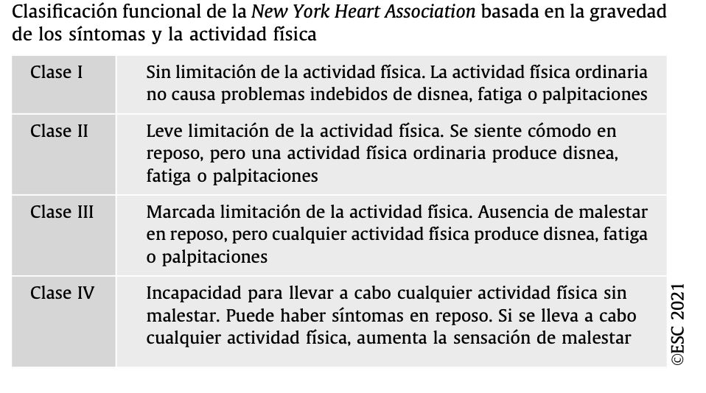
CLASIFICACIÓN
La terminología más simple empleada para describir el grado de IC es la clasificación funcional de la New York Heart Association (NYHA). Esta clasificación, sin embargo, se basa únicamente en los síntomas, cuando existen otros indicadores pronósticos de la IC más sensibles como el test de esfuerzo con consumo de gases.
FEVI <40 % | FEVI >50 %
Cardiopatía isquémica Miocardiopatía dilatada Valvulopatías Miocarditis | HTA Miocardiopatía Hipertrófica Miocardiopatía restrictiva Enfermedad pericárdica

Slide 6
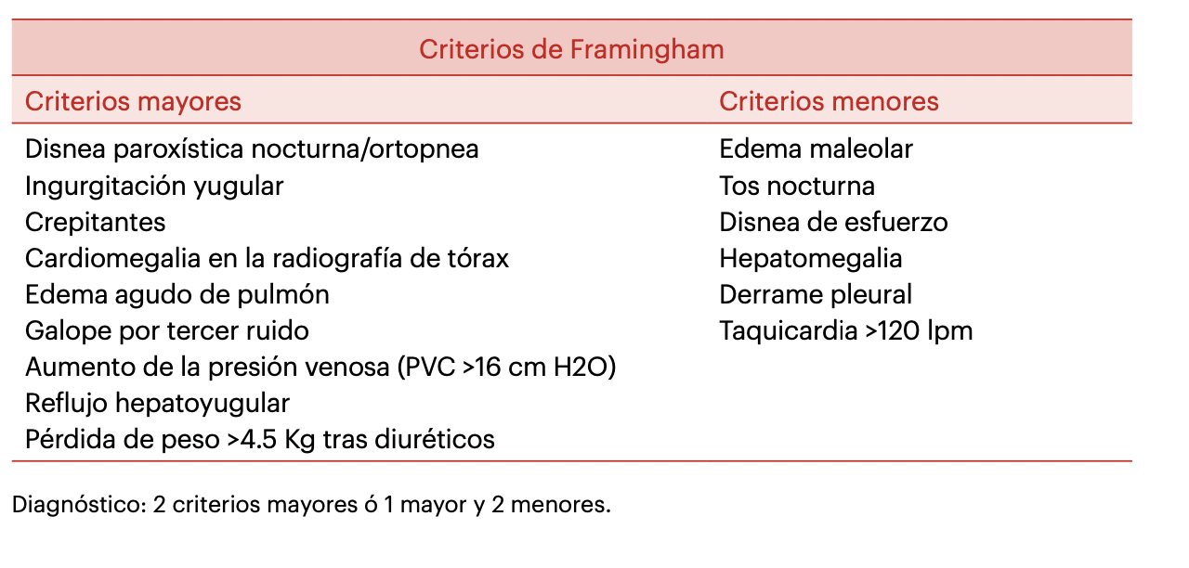
ANAMNESIS Y EXPLORACIÓN FÍSICA
Hª detallada de los antecedentes del paciente para ver si existen factores de riesgo:
  Hipertensión arterial, la diabetes mellitus, la insuficiencia renal o el antecedente de uso de fármacos cardiotóxicos.
  La fibrilación auricular u otras cardiopatías.
Criterios de Framinghan
2 CRITERIOS menores 1 CRITERIO MAYOR
+ 1 CRITERIO menor

Slide 7
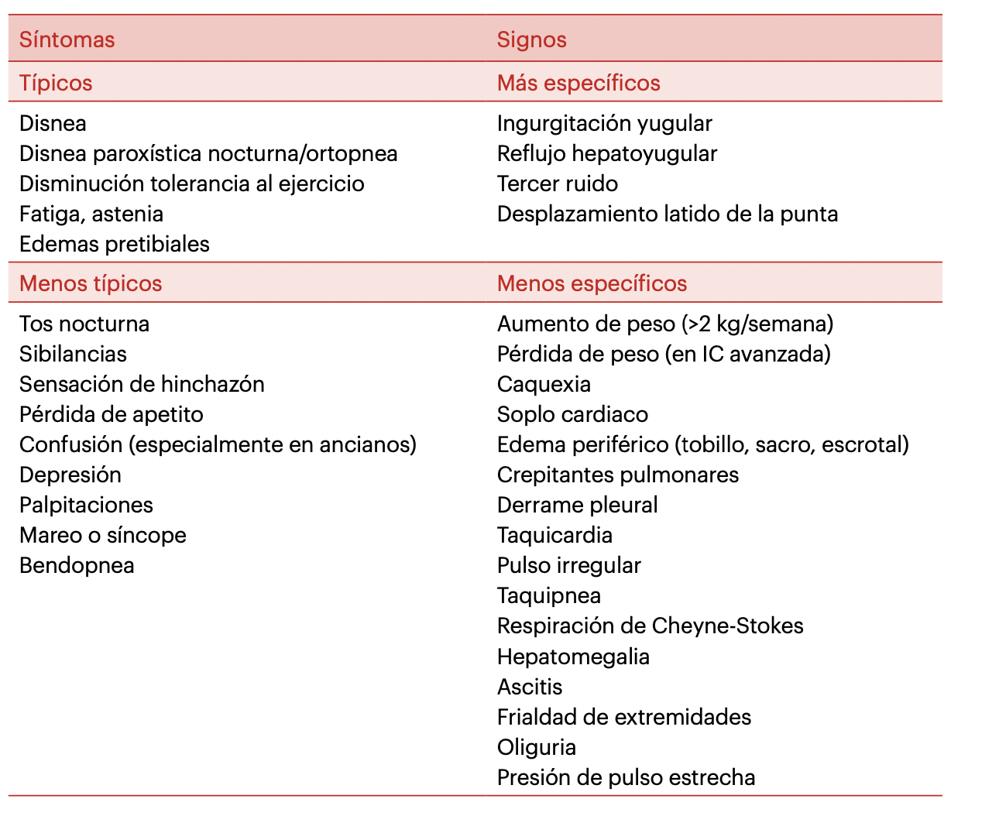
ANAMNESIS Y EXPLORACIÓN FÍSICA
Los síntomas más específicos de insuficiencia cardiaca son la ortopnea, y sobre todo la disnea paroxística nocturna.
Entre los signos más destacados encontramos la ingurgitación yugular, el galope y el desplazamiento apical de la punta en la palpación cardiaca.
Notes:
Los edemas son poco específicos de insuficiencia cardiaca ya que pueden estar presentes en muchas situaciones y por tanto como dato aislado tiene poco valor.

Slide 8
ANAMNESIS Y EXPLORACIÓN FÍSICA
ICC IZQUIERDA | ICC DERECHA
SIGNOS DEBIDOS A BAJO GASTO (ANTERÓGRADOS)
Signos de hipoperfusión tisular periférica: oliguria, astenia, debilidad, confusión, insomnio, pérdida de memoria. | Poco frecuentes los síntomas de hipoperfusión pulmonar. Hipotensión arterial
SÍNTOMAS DEBIDOS A LA CONGESTIÓN DE LOS TEJIDOS (RETRÓGRADOS)
Congestión pulmonar: disnea, disnea paroxística nocturna, ortopnea, edema agudo de pulmón | Acúmulo de sangre en las venas sistémicas: edemas periféricos que dejan fóvea a la presión, ascitis, derrame pleural, oliguria
EXPLORACIÓN FÍSICA
Crepitantes inspiratorios, sibilancias, esputo rosado, ritmo de galope, 3R,4R, pulso alternante, disminución de la presión arterial diferencial, Presión capilar pulmonar elevada | Ingurgitación yugular, reflujo hepatoyugular, hepatomegalia, Presión Venosa Central elevada
Notes:
Los edemas son poco específicos de insuficiencia cardiaca ya que pueden estar presentes en muchas situaciones y por tanto como dato aislado tiene poco valor.

Slide 9
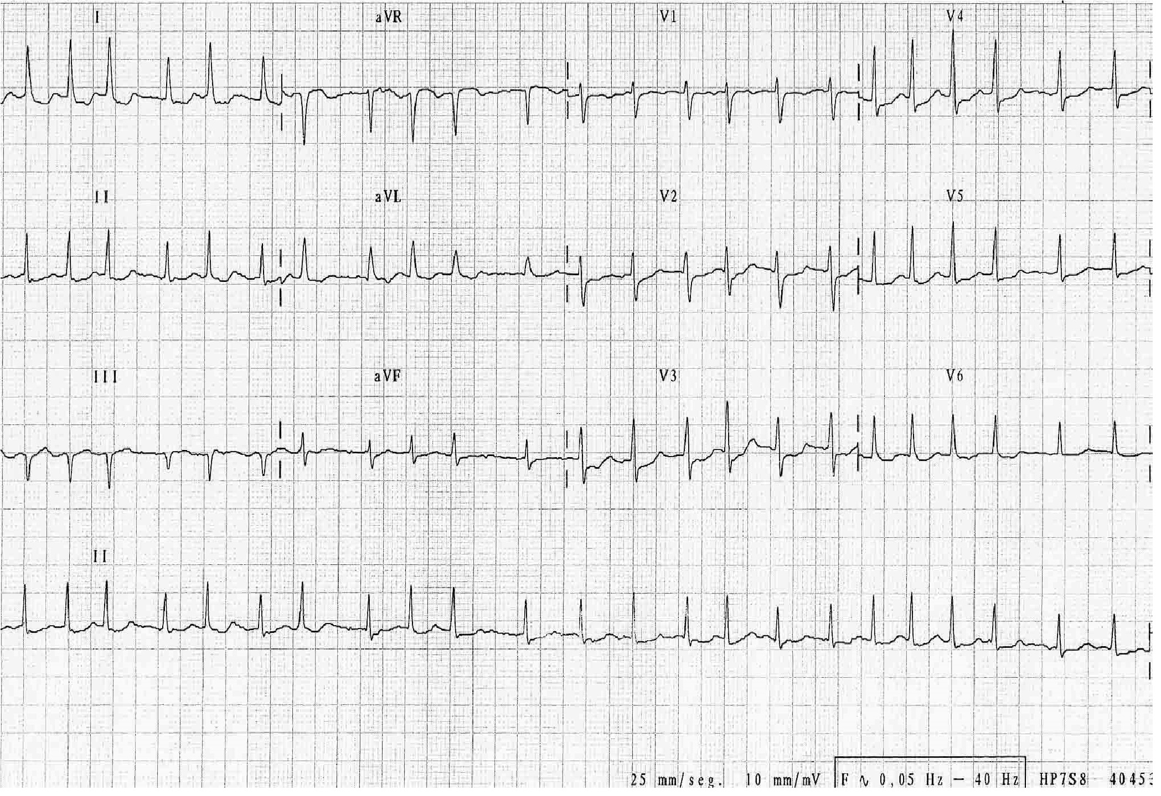
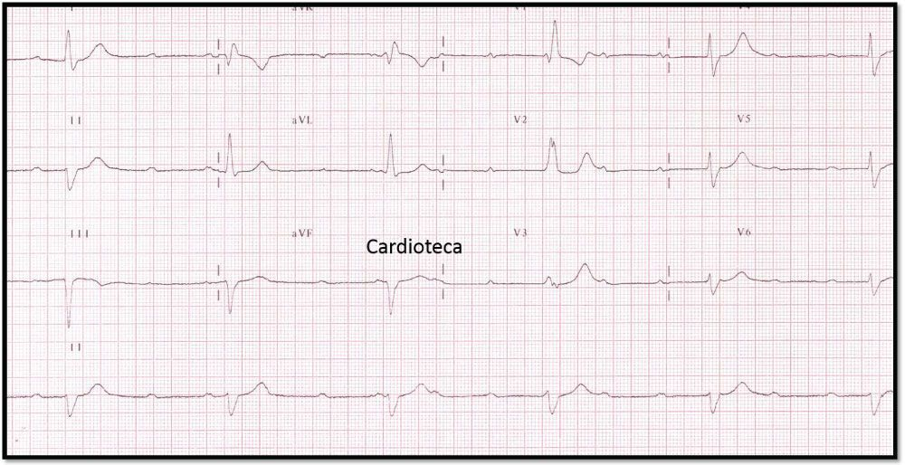
ELECTROCARDIOGRAMA
Orienta en el diagnóstico hacia la causa de los signos y síntomas del paciente si detectamos: una fibrilación auricular rápida, una necrosis anterior extensa o un bloqueo AV completo, ondas Q, hipertrofia del VI y complejo QRS prolongado.
Un electrocardiograma normal tiene un elevado valor predictivo negativo para excluir insuficiencia cardiaca con fracción de eyección (FEVI) reducida (en torno al 98%) e insuficiencia cardiaca con FEVI preservada (en torno al 90%).

Slide 10
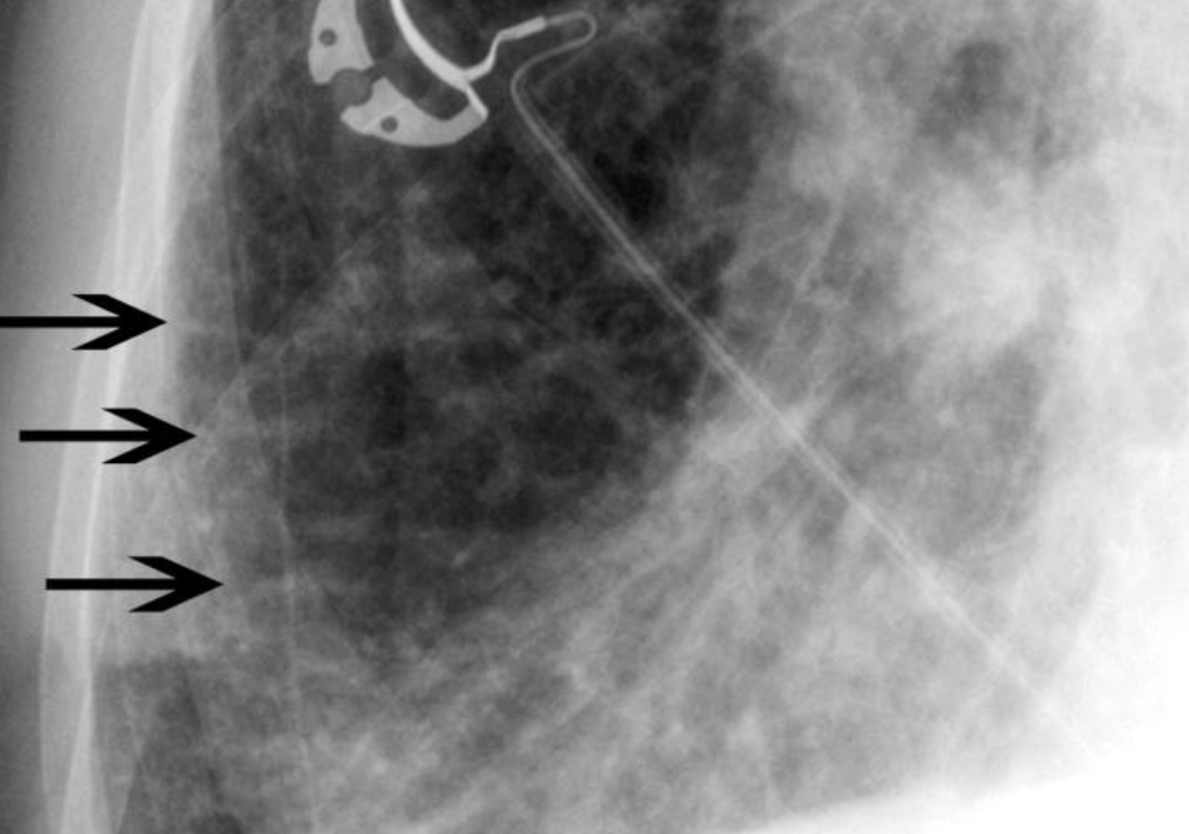
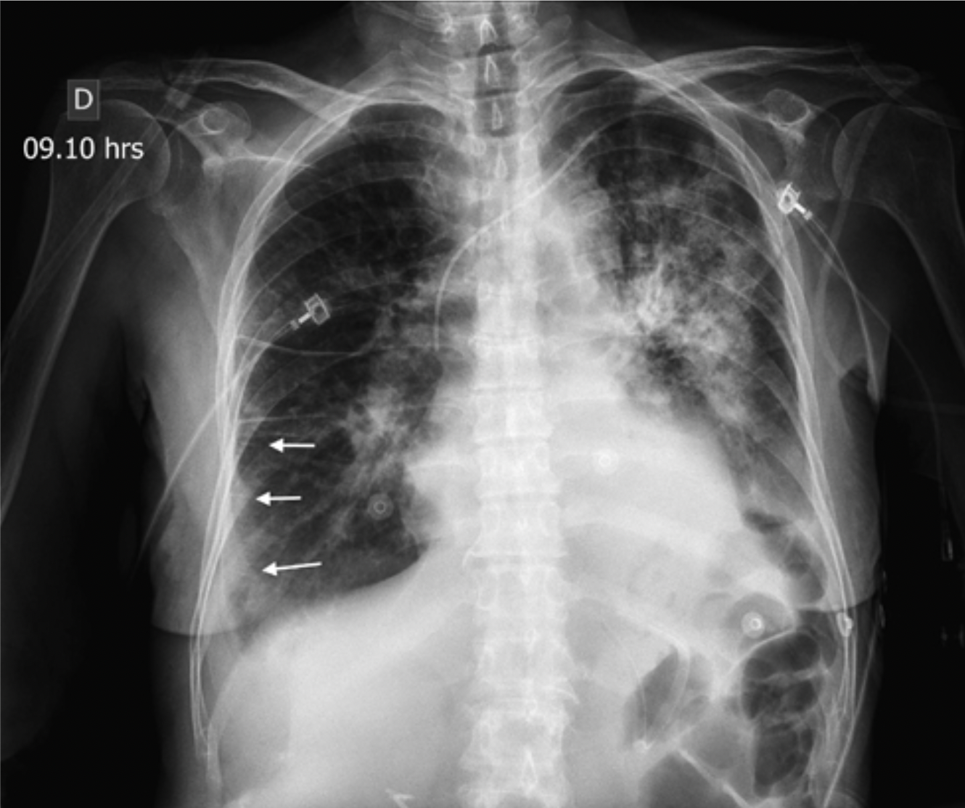
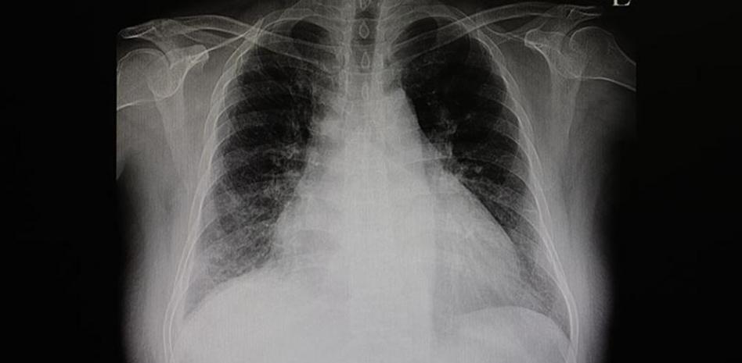
RX DE TÓRAX
Útil si hay datos patológicos sugestivos de congestión pulmonar.
Una radiografía normal no excluye el diagnóstico de insuficiencia cardiaca. Puede existir aumento de las presiones de llenado sin congestión radiológica o disfunción ventricular sin cardiomegalia.
Líneas B de Kerley que sugieren edema pulmonar cardiogénico
Índice cardiotorácico aumentado
Notes:
Útil si hay datos patológicos sugestivos de congestión pulmonar. derrame pleural bilateral acompañado de patrón alveolar/ intersticial, líquido en cisuras,
Lo cual no es muy habitual en pacientes ambulatorios o con enfermedad inicial.

Slide 11
ANALÍTICA BÁSICA
Analítica completa que incluya hemograma, iones, urea, creatinina, glucosa, perfil hepático, perfil lipídico y hormonas tiroideas.
El objetivo de estas determinaciones es:
Detectar otras enfermedades que pudieran estar simulando una insuficiencia cardíaca.
Descubrir posibles desencadenantes de la enfermedad.
Establecer el grado de repercusión orgánica a través de ciertos parámetros analíticos.
Conocer marcadores como la función renal antes de iniciar un tratamiento específico con fármacos como inhibidores neurohormonales o diuréticos.
Notes:
Como ejemplo, la anemia pue- de ser tanto causa de insuficiencia cardiaca como consecuencia en fases avanza- das por mecanismos múltiples y constituye en sí misma una diana terapéutica.

Slide 12
PÉPTIDO NATRIURÉTICO
Útil en pacientes que consultan por disnea.
Elevado valor predictivo negativo
Punto de corte:
  Si el paciente es menor de 75 años > 125 pg/m
  Si el paciente es mayor de 75 años > 300 pg/m
Situaciones con concentraciones elevadas de péptidos natriuréticos sin datos de insuficiencia cardiaca como son:
-ANEMIA
-HIPERTIROIDISMO
-EMBOLIA PULMONAR
-ARRITMIAS
-INSUFICIENCIA RENAL
-NEOPLASIAS
-ICTUS
Notes:
su valor fundamental reside en su elevado valor predictivo negativo, es decir, para excluir insuficiencia cardiaca, especial- mente en pacientes sin un diagnóstico previo5.

Slide 13
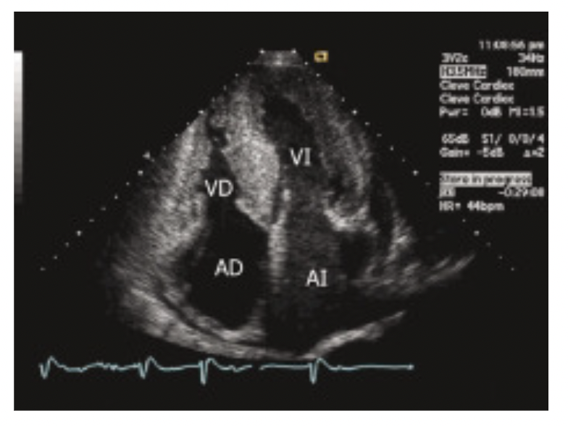
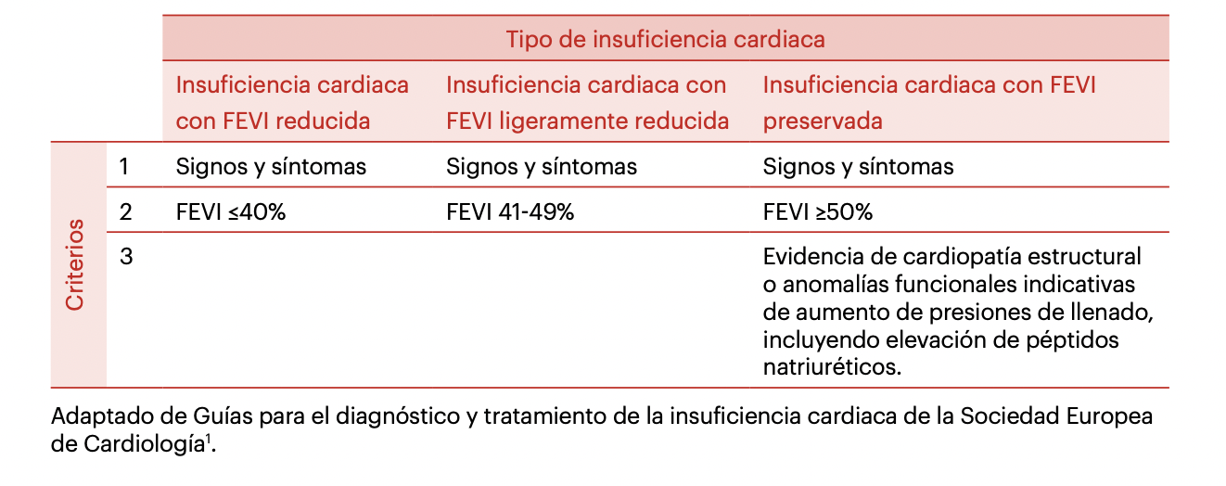
ECOCARDIOGRAMA
Permite confirmar el diagnóstico y aproximarse a la etiología de la insuficiencia cardiaca analizando la estructura y función cardiacas.
Permite la clasificación de la IC según la FEVI
FEVI≥50
FEVI 41-49
FEVI ≤ 40
Dilatación de las aurículas derecha (AD) e izquierda (AI) y el engrosamiento en la pared de los ventrículos derecho (VD) e izquierdo (VI).

Slide 14
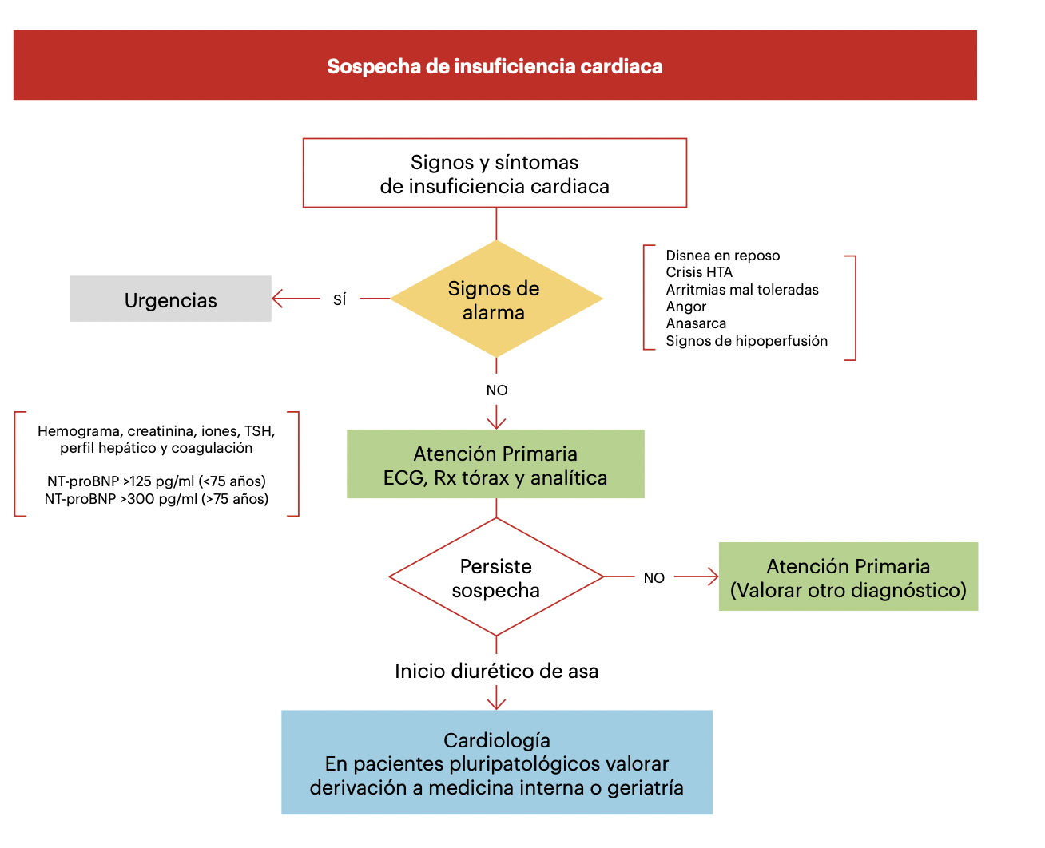
ALGORITMO DIAGNÓSTICO
1.Anamnesis y Exploración Física:
  1.1 Grado de disnea y Tiempo de evolución.
  1.2 Ortopnea, Edema en MMII, aumento de peso.
  1.3 Antecedentes de cardiopatía, SAOS u otras enfermedades sistémicas.
2. Signos de alarma
3.ECG, Rx,Analítica
4. Péptido Natriurético
5. Remitir a Cardiología+ Inicio de Diuréticos de Asa

Slide 15
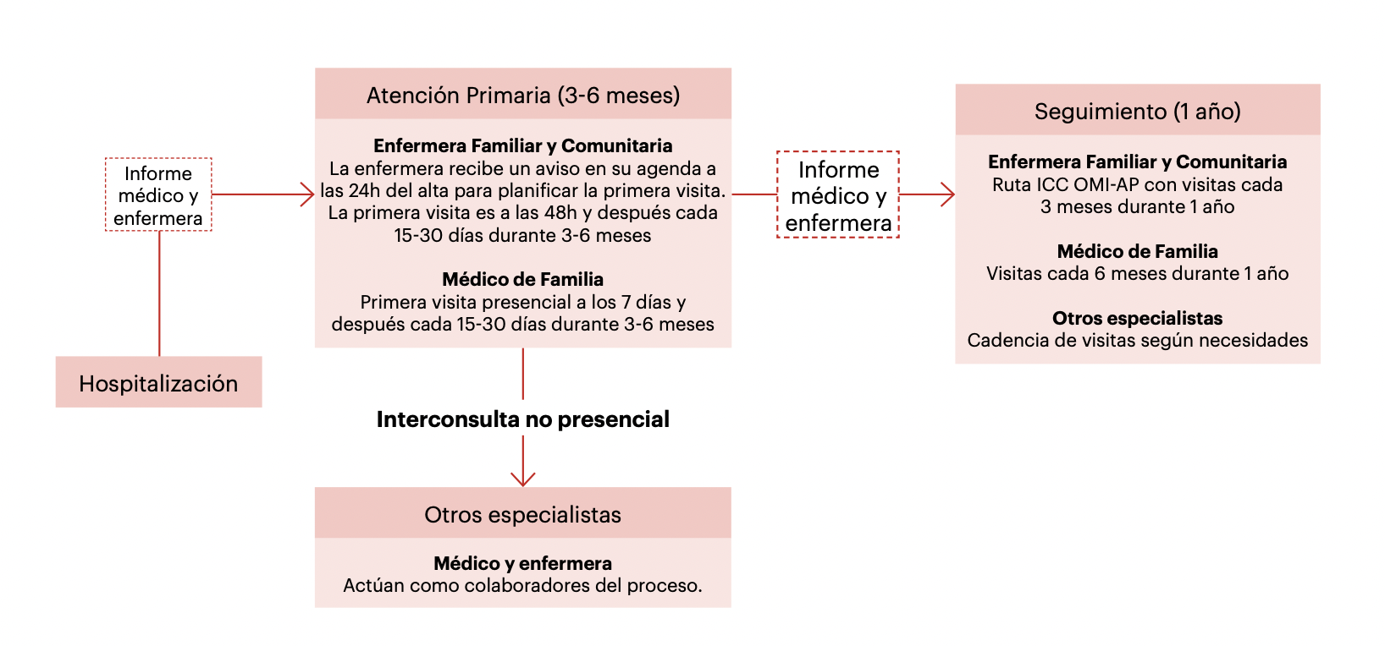
TRANSICIÓN TRAS EL ALTA
Período que se inicia en el hospital y se prolonga en un perído de hasta 3-6 meses.
Requiere un abordaje multidisciplinar en el que participan médicos y enfermeras del hospital.
1º A las 48 horas visita con enfermería de la vía clínica de insuficiencia cardiaca
2ºA los 7 días por su médico
CRITERIOS DE EXCLUSIÓN
Imposibilidad del paciente para desplazarse al lugar de la consulta.
Ausencia de soporte familiar adecuado en paciente dependiente.
Negativa por parte del paciente a recibir seguimiento hospitalario.
Ausencia de domicilio estable o pertenencia a otra comunidad

Slide 16
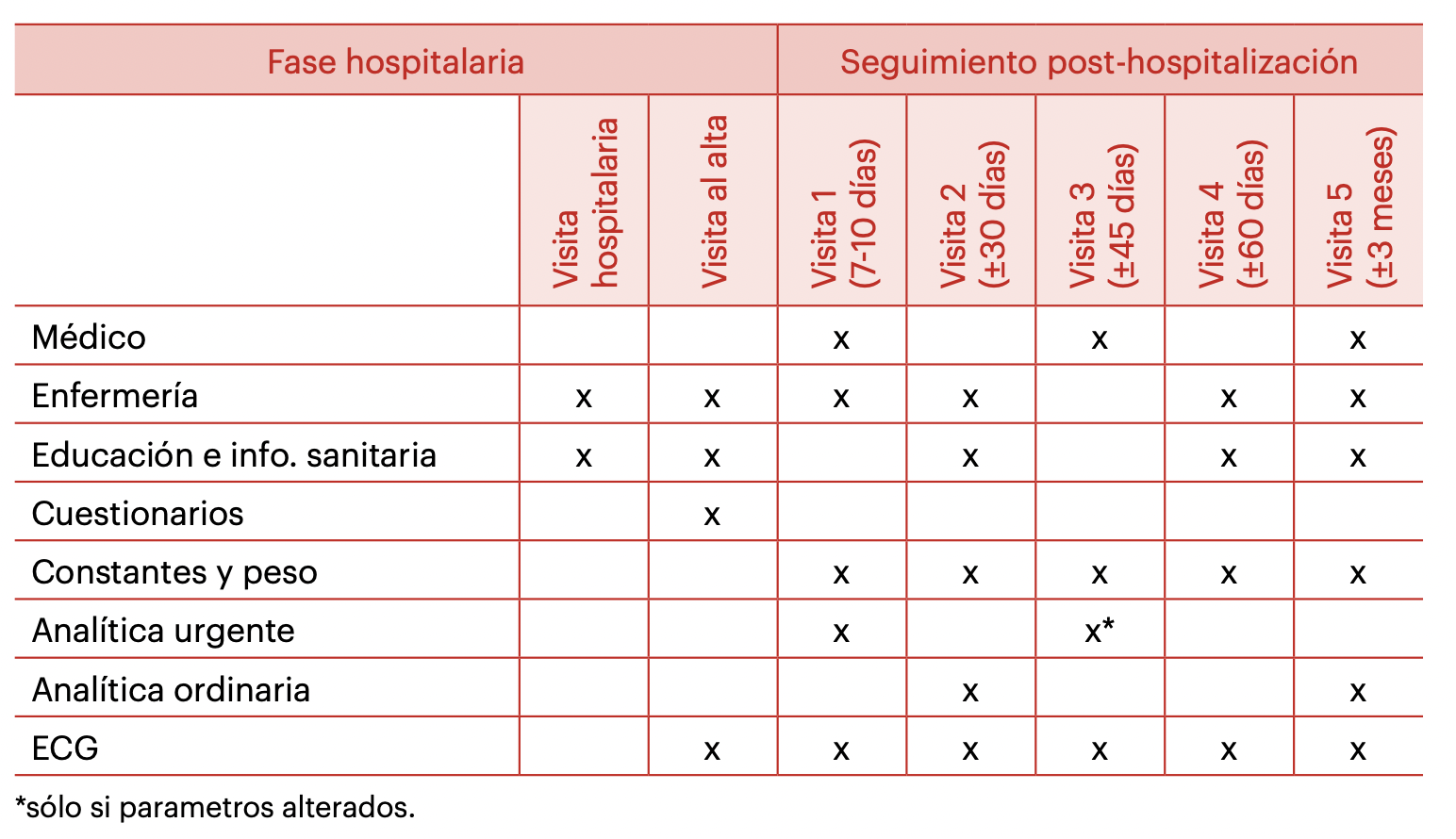
SEGUIMIENTO
Al igual que en el caso de la enfermera de Atención Primaria se ha propuesto un mínimo de una visita mensual durante los primeros 3 meses del alta de hospitalización, y posteriormente una valoración semestral durante un año más como objetivo para el seguimiento de este periodo vulnerable.

Slide 17
SEGUIMIENTO
Al igual que en el caso de la enfermera de Atención Primaria se ha propuesto un mínimo de una visita mensual durante los primeros 3 meses del alta de hospitalización, y posteriormente una valoración semestral durante un año más como objetivo para el seguimiento de este periodo vulnerable .

Slide 18
SEGUIMIENTO
Los requisitos para el seguimiento por Atención Primaria son:
Estabilidad clínica con síntomas clase funcional I-II de la NYHA, teniendo en cuenta otros condicionantes de esa limitación funcional como la edad y comorbilidad acompañante.
Ausencia de ingresos por insuficiencia cardiaca en el último año.
Diagnóstico del tipo de insuficiencia cardiaca completado.
Tratamiento específico optimizado en función del perfil del paciente.
Paciente no candidato a procedimientos complejos como implante de dispositivos o trasplante cardiaco.
Iniciado proceso educativo por parte de la enfermera especializada tanto al paciente como a su cuidador principal con el objetivo de fomentar su autocuidado.

Slide 19
BIBLIOGRAFÍA
Ruta asistencial de la IC Guía Maica Caprimur.
McDonagh TA, Metra M, Adamo M, Gardner RS, Baumbach A, Böhm M, et al. Guía ESC 2021 sobre el diagnóstico y tratamiento de la insuficiencia cardiaca aguda y crónica. Revista Española de Cardiología. 2022 Apr.
https://www.revespcardiol.org/es-congresos-sec-2016-el-congreso-27-sesion-cardiologia-clinica-2552-estima-adecuadamente-clasificacion-nyha-clase-27149‌

